Slide 1
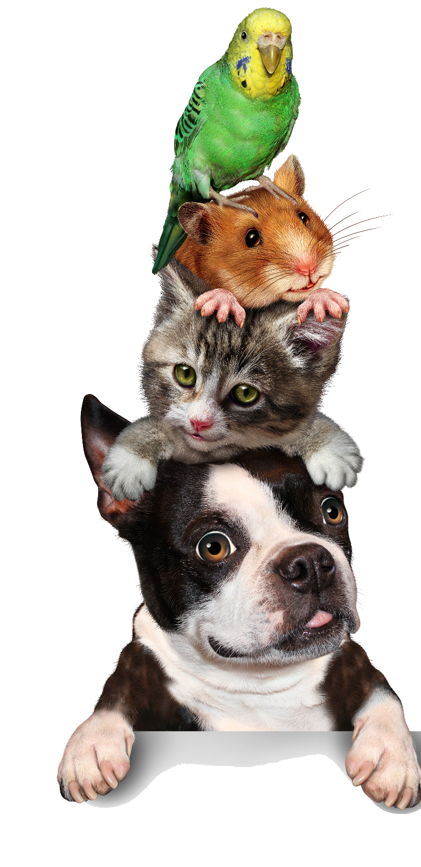
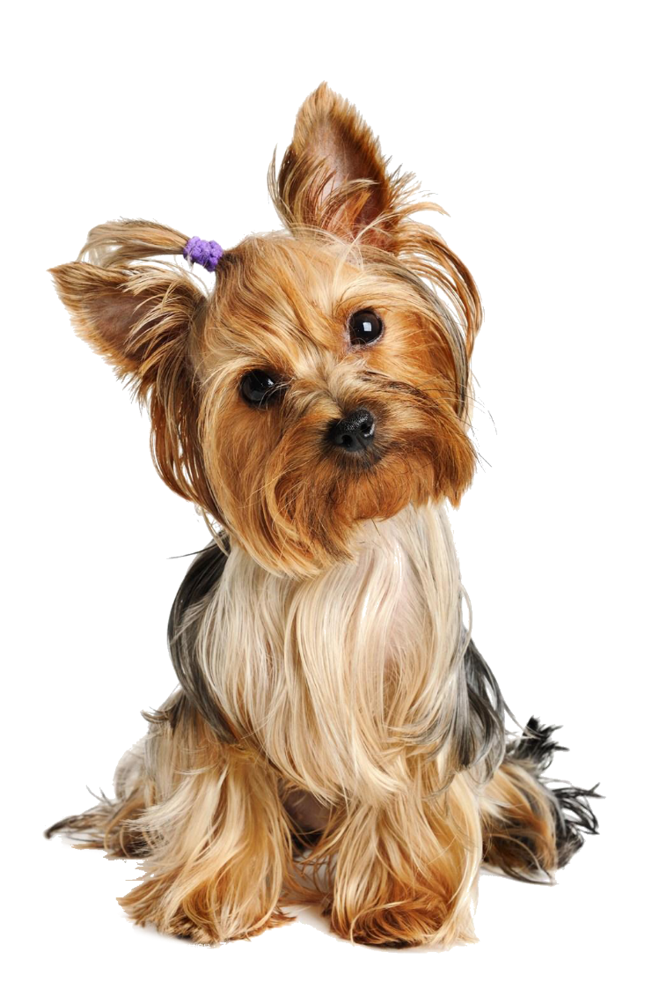
ФОТОКВЕСТ
«ЧОТИРИ ЛАПИ, ВУХА, ХВІСТ»

Slide 2
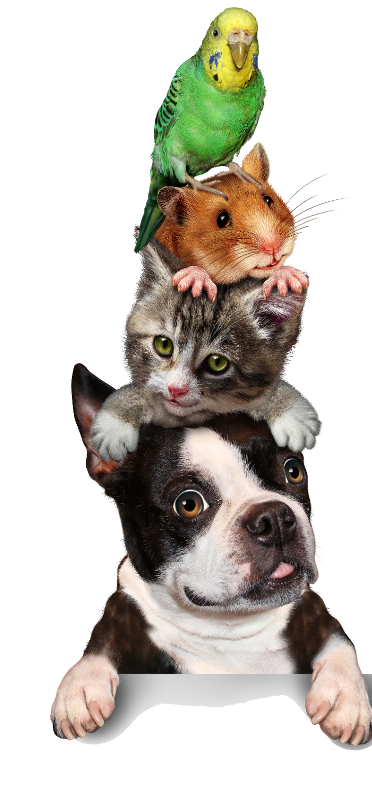
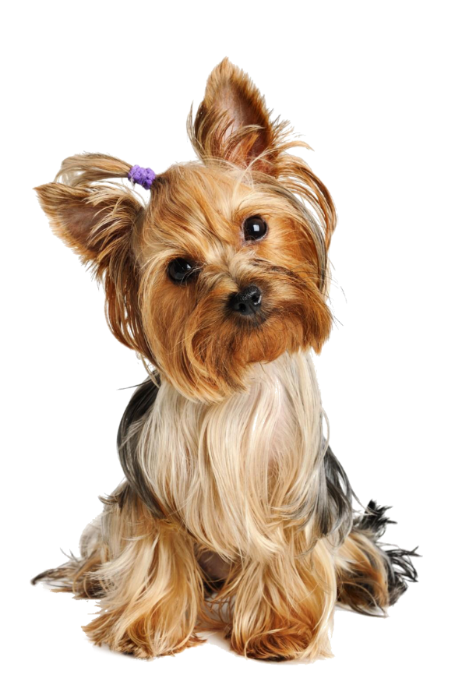
ЦЕ ЛЕГКО!
Вам потрібно зробити фото відповідей на 7 завдань фотоквесту

Slide 3
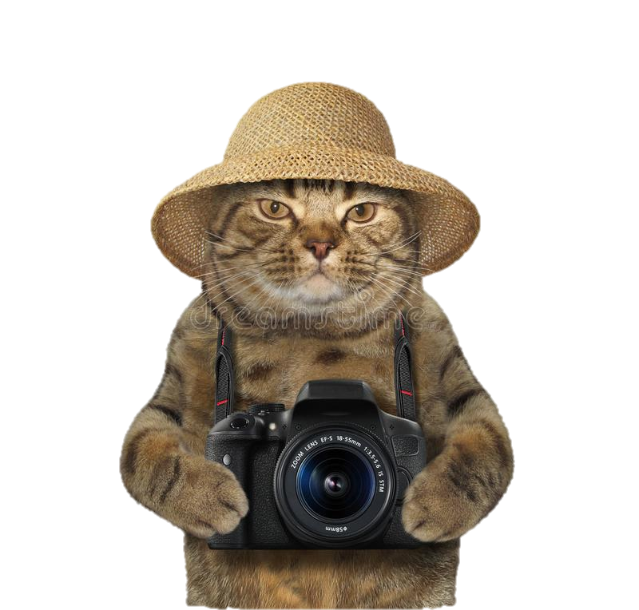
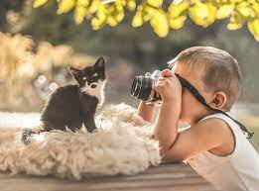
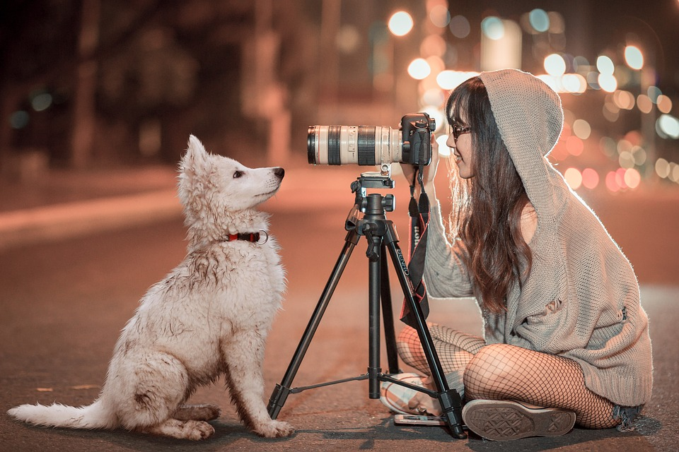
ЗАВДАННЯ № 1
На прогулянку вирушай,
Будь уважним і не поспішай!
Першу тваринку,
яку побачиш, друже,
Фотографуй і надсилай
швиденько дуже!

Slide 4
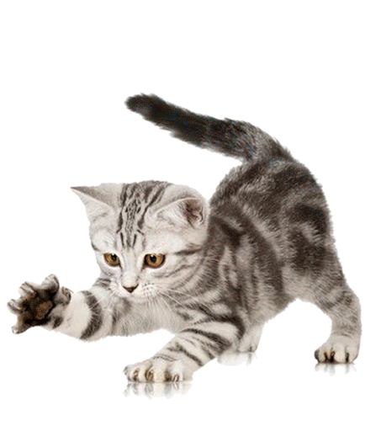
ЗАВДАННЯ № 2
Має вуса, пишний хвіст
І погану звичку:
Спершу добре він поїсть,
Потім вмиє личко!
Фото свого чи
сусідського кота зробіть
І у вайбер надішліть!

Slide 5
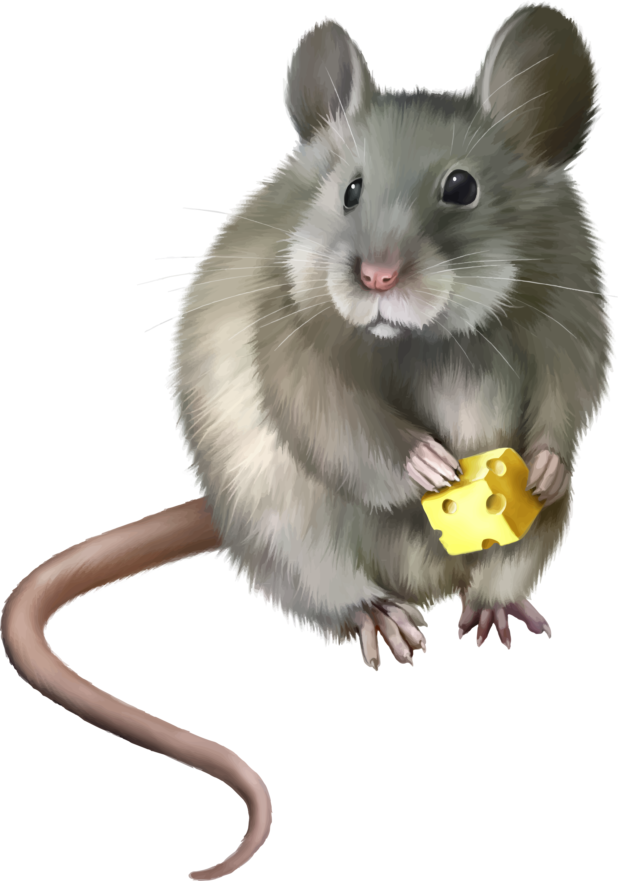
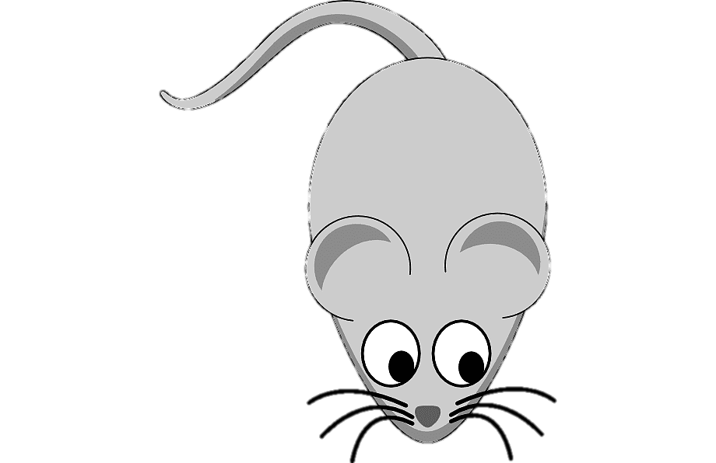
ЗАВДАННЯ № 3
Невеличка та сіренька
В норці мешкаю тихенько.
Уночі по хаті – нир,
Я шукаю сало й сир.
Мишку намалюй
гарненько,
Фото у вайбер надсилай швиденько!

Slide 6
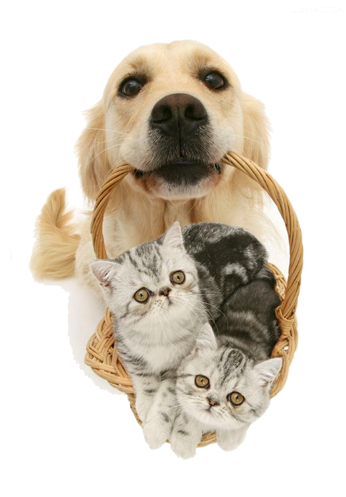
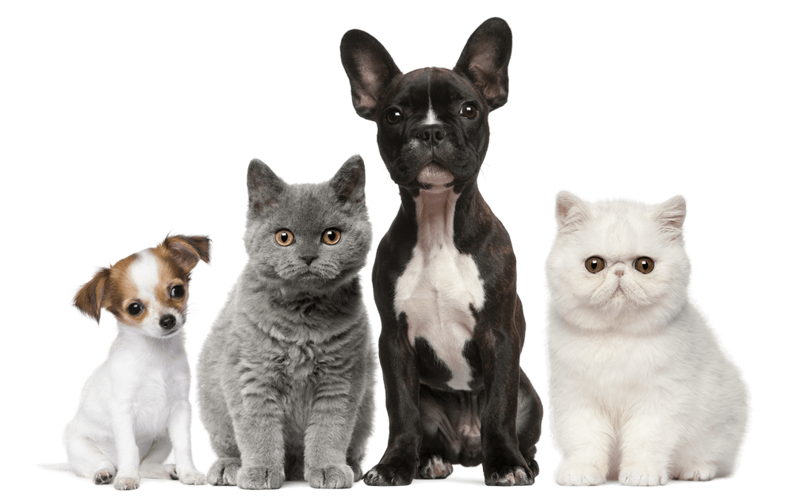
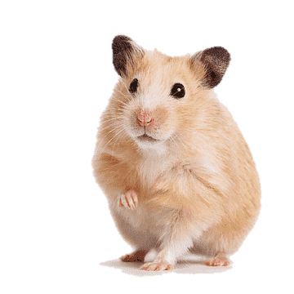
ЗАВДАННЯ № 4
Домашніх улюбленців кожен з вас має…
Папуга, рибки, котик чи собачка
Значення не має…
Фото тваринки цієї зроби
І у вайбер надішли!

Slide 7
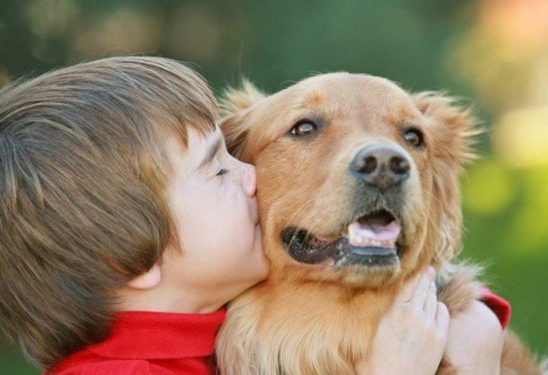
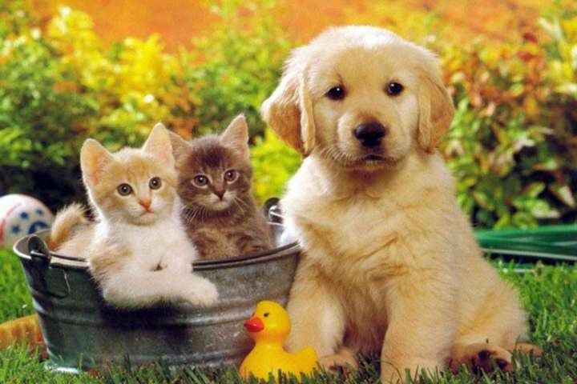
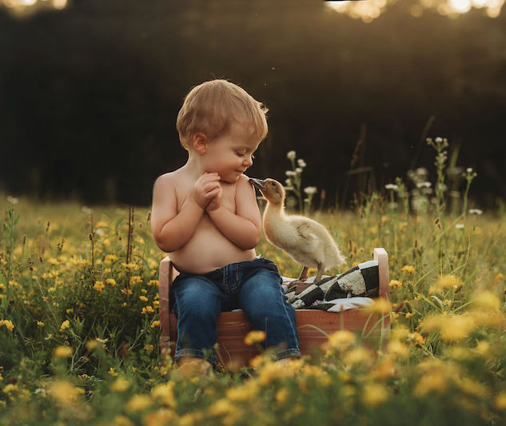
ЗАВДАННЯ № 5
Фотоальбом свій
уважно переглядай,
фото себе із будь-якою
тваринкою відшукай!
І у вайбер надсилай!

Slide 8
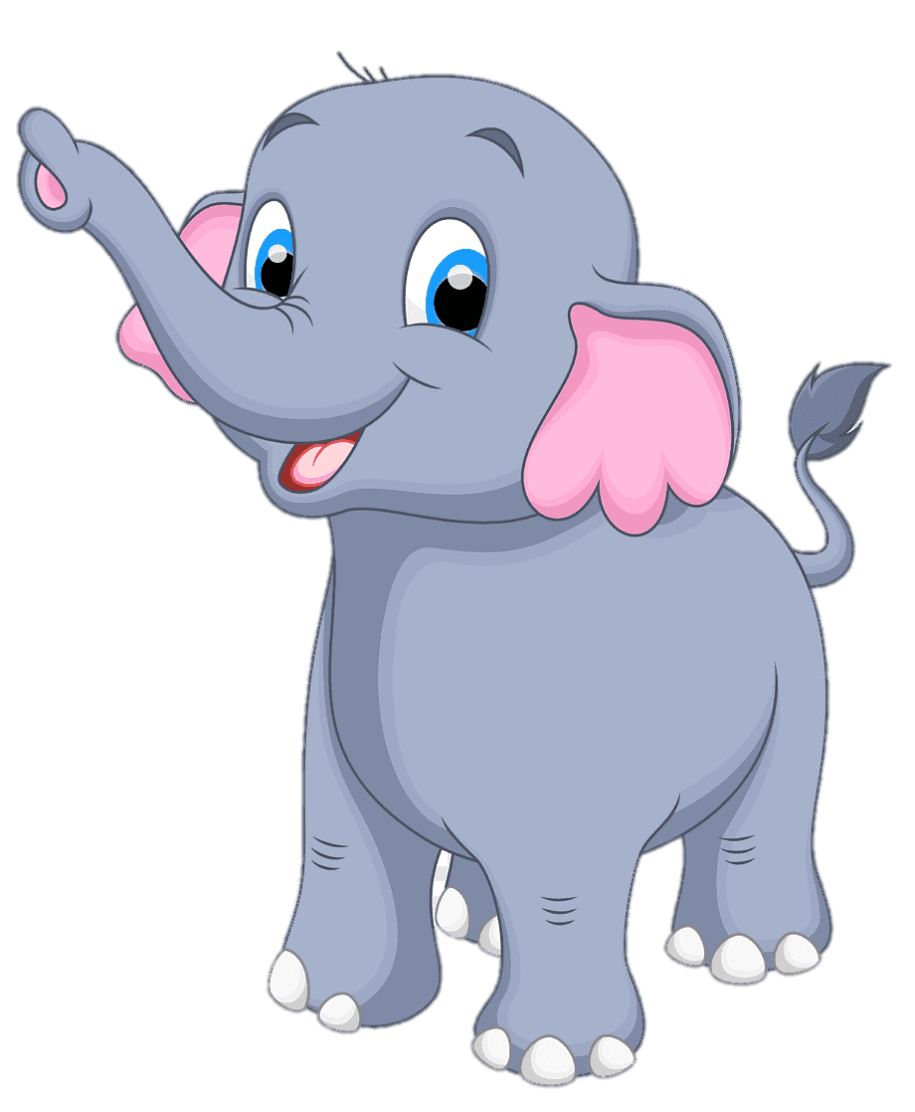
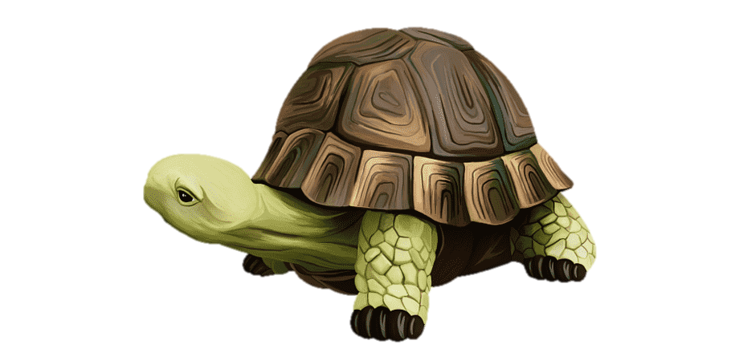
ЗАВДАННЯ № 6
Тваринки не лише коти й собаки!
Вірш знайди про черепаху,
Про слона чи про жирафу.
Його виразно розкажи
Відео у вайбер надішли!

Slide 9
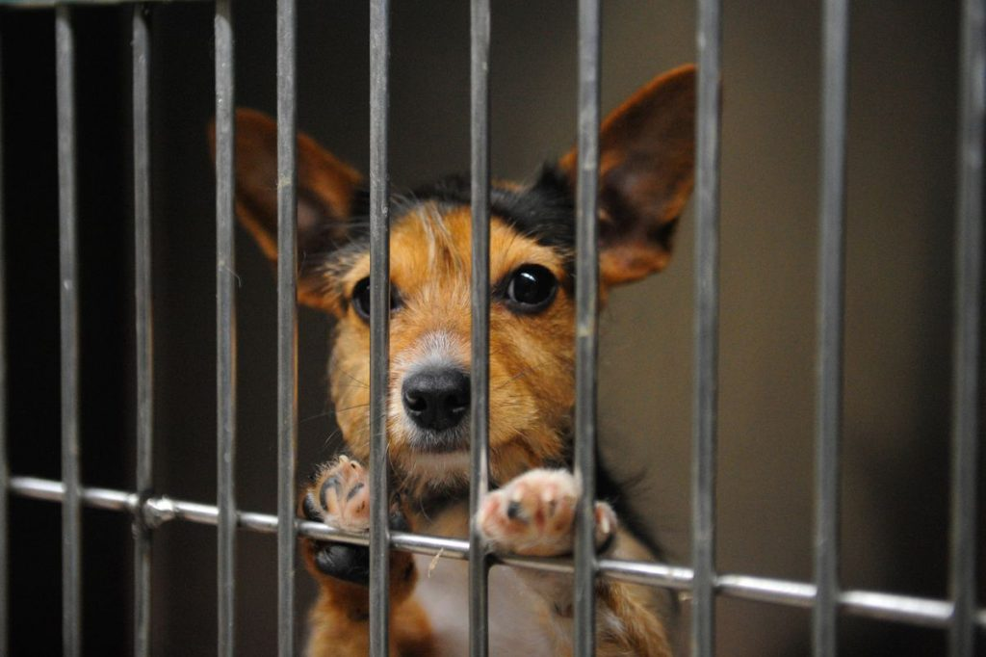
ЗАВДАННЯ № 7
Тваринки милі
і беззахисні істоти,
Тому їх треба захищати!
Тож, нумо, плакат про це
малювати!

